Slide 1
1. MITÄ BIOLOGIA ON?

Slide 2
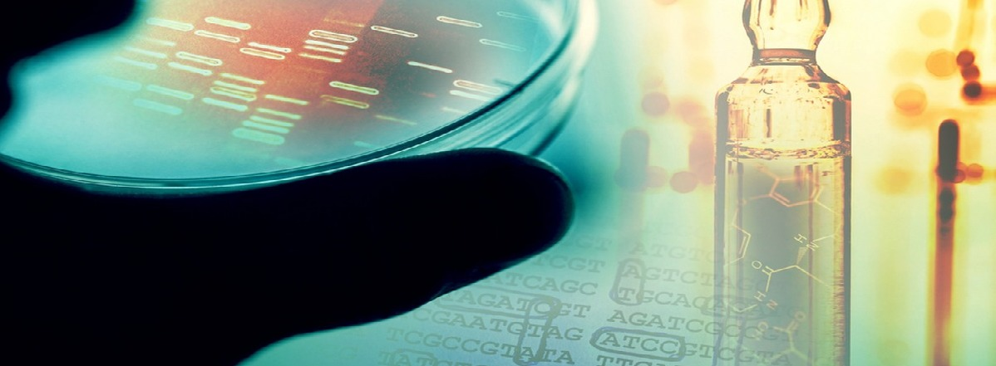
Tervetuloa biologian opintojen pariin!

Slide 3
Lukion opetussuunnitelma
Biologia on luonnontiede, joka tutkii elämään liittyviä ilmiöitä molekyyli- ja solutasolta biosfääriin. Biologian opetuksen tarkoituksena on herättää kiinnostusta bio- ja ympäristötieteisiin ja tukea opiskelijan luonnontieteellisen ajattelun kehittymistä. Opetus vahvistaa opiskelijan käsitystä biologian merkityksestä osana luonnontieteellisen maailmankuvan rakentumista. Luonnontieteellinen maailmankuva perustuu tieteelliseen tutkimukseen ja auttaa siten opiskelijaa tarkastelemaan maailmaa tietoperustaisesti.
Biologian opetus ohjaa opiskelijaa ymmärtämään elollisen luonnon rakennetta, toimintaa ja vuorovaikutussuhteita sekä evoluution merkityksen eliökunnan kehittymisessä.

Slide 4
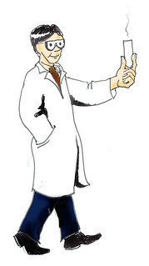

Biologian oppiaine antaa opiskelijalle valmiuksia arkielämään, työelämään ja jatko-opintoihin. Biologian opetuksessa opiskelijalle välittyy kuva siitä, että biotieteet ovat nopeasti kehittyviä tieteenaloja, joiden sovelluksia hyödynnetään monin tavoin esimerkiksi lääketieteissä, teollisuudessa sekä maa- ja metsätaloudessa. Biologian opetus auttaa opiskelijaa ymmärtämään biotieteiden tarjoamia mahdollisuuksia edistää ihmiskunnan, muun eliökunnan ja elinympäristöjen hyvinvointia.
Tämä kuva, tekijä Tuntematon tekijä, käyttöoikeus: CC BY-SA

Slide 5


Biologian opetukselle on ominaista havainnointiin ja kokeellisuuteen perustuva tiedonhankinta, tutkimuksellisuus sekä aktivoivat ja vuorovaikutteiset työ- ja toimintatavat. Biologian opetuksessa tehdään laborointeja ja työskennellään myös digitaalisissa ja koulun ulkopuolisissa opiskeluympäristöissä. Opiskelun edetessä kokeellisen työskentelyn taidot monipuolistuvat ja syventyvät.
Opetuksessa tehdään monipuolisesti yhteistyötä muiden oppiaineiden kanssa. Biologian opetukseen sisältyviä ilmiöitä tarkastellaan erityisesti maantieteessä, kemiassa, fysiikassa, psykologiassa ja terveystiedossa kullekin oppiaineelle ominaisella tavalla.
Tämä kuva, tekijä Tuntematon tekijä, käyttöoikeus: CC BY-SA

Slide 6
Biologian kurssit Norssissa
Bi1 tai Bi2:
voit halutessasi suorittaa itsenäisesti peruskoulun lajintuntemusta kertaavan lajikokeen. Jos lajikokeen arvosana on parempi kuin kurssiarvosana, sillä voi olla kurssiarvosanaa korottava vaikutus.
Pakolliset
  Bi1 Elämä ja evoluutio 2 op (jaksot 3/4)
  Bi2 Ekologian perusteet 1 op (jakso 5)
  Bi3 Ihmisen vaikutukset ekosysteemeihin 1 op (jakso 5)
Valtakunnalliset valinnaiset
  Bi4 Solu ja perinnöllisyys 2 op
  Bi5 Ihmisen biologia 2 op
  Bi6 Biotekniikka ja sen sovellukset 2 op
Koulukohtainen valinnainen
  Bi7 Biologian kertaus 2 op (jaksot 1/3)

Slide 7
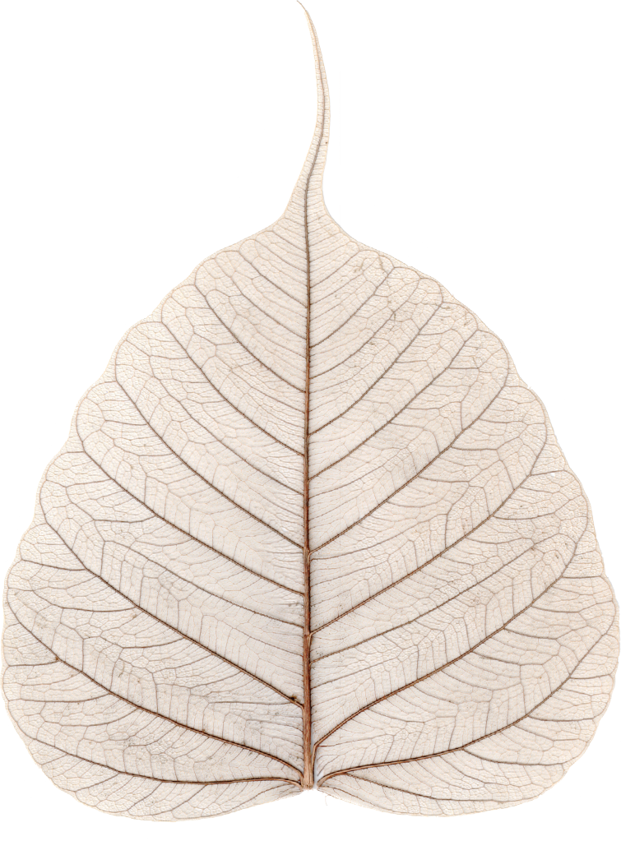
BI1 Elämä ja evoluutio (2 op)
Opintojaksossa perehdytään elämän edellytyksiin ja kaikille eliöille tunnusomaisiin piirteisiin. Keskeinen näkökulma opintojaksossa on evoluutio ja sen merkityksen ymmärtäminen.
Opintojaksossa tutustutaan biologiseen tapaan hankkia ja kuvata tietoa sekä biologiaan osana luonnontieteitä.
Opintojakson tavoitteena on, että opiskelija
osaa selittää elämän tunnusmerkit ja perusedellytykset sekä tunnistaa niitä esimerkeistä
osaa solun perusrakennetta ja toimintaa tasolla, mikä mahdollistaa evoluution ja ekosysteemin toiminnan ymmärtämisen
osaa selittää perinnölliseen muunteluun, luonnonvalintaan ja lajiutumiseen liittyviä mekanismeja ja osaa selittää näiden merkityksen evoluutiolle
osaa jäsentää nykyisen eliökunnan rakenteen
ymmärtää ja osaa selittää, miten biologinen tieto tuotetaan.

Slide 8

Mitä biologia on?
Biologiassa tutkitaan elollista luontoa ja siinä esiintyviä ilmiöitä.

Slide 9
Biologia tieteenä
eritasoisia tutkimuskohteita
  https://learn.genetics.utah.edu/content/cells/scale/
jaetaan moniin osa-alueisiin
monitieteellistä
biologista tietoa hyödynnetään monin tavoin

Slide 10
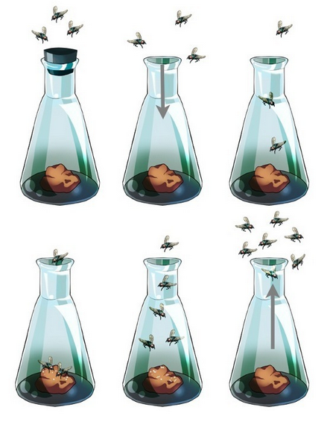
Biologia tieteenä
Biologiassa tutkitaan elämää molekyylitasolta biosfääriin saakka.
Francesco Redin
(1628-1697)
koe alkusynnystä

Slide 11
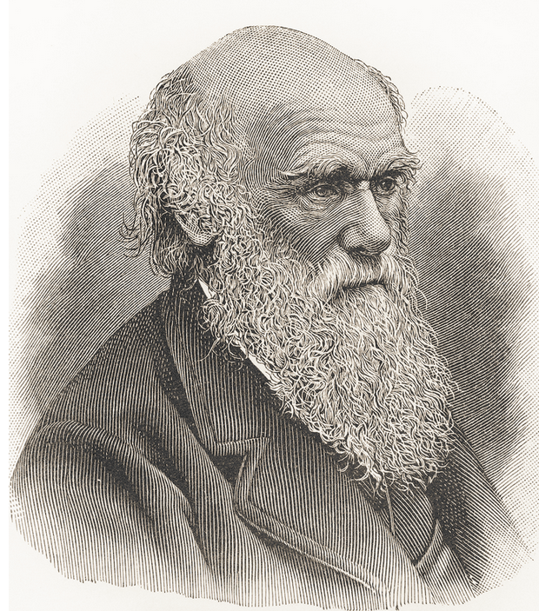
Biologinen maailmankuva
Biologinen maailmankuva kehittyi voimakkaasti uudelta ajalta alkaen.
  1700-luvulla Carl von Linné kehitti eliöiden luokittelujärjestelmän.
  1800-luvulla Charles Darwin esitti evoluutioteoriansa ja ymmärrys fysiologiasta ja perinnöllisyydestä lisääntyi.
  1900-luvulla otettiin suuria edistysaskelia erityisesti molekyylibiologian ja ekologian alalla.

Slide 12
Suuret biologit
Alkmaion
Aristoteles
Fransesco Redi
Louis Pasteur
Andreas Vesalius
Antoni van Leeuwenhoek
Carl von Linne
Charles Darwin
Gregor Mendel
Alexander Fleming
James Watson, Francis Crick, Maurice Wilkins
Rosalind Franklin
ja monta muuta…

Slide 13
Biologian historia
Tutustumme biologian historiaan lyhyiden kuvaelmien kautta.
Perehdy saamaasi henkilöön. Tee hänelle pieni esittäytyminen, jossa hän minuutissa kertoo, kuka oli ja miksi me häntä edelleen muistamme biologian historian merkkihenkilönä.
Aloita sanoilla ”Minä jäin biologian historiaan koska…”
Henkilöt esitellään aikajärjestyksessä.

